Slide 1
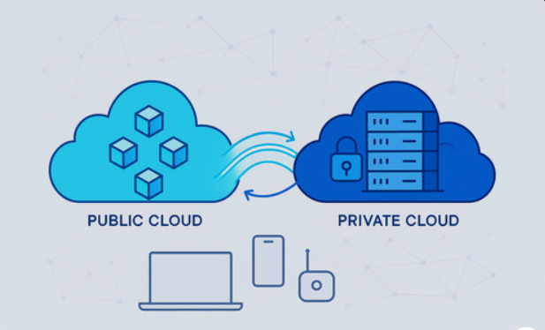

Slide 2

Introduction
Le Cloud Computing est devenu un pilier central de l’informatique moderne, offrant des ressources informatiques à la demande via Internet. Pour les administrateurs système, comprendre les différences entre le Cloud public et le Cloud privé est essentiel pour choisir la solution la plus adaptée aux besoins de l’entreprise. Dans cette exposé, nous allons presenter une comparaison détaillée des deux modèles, en mettant en lumière leurs avantages, inconvénients, et cas d’usage typiques.

Slide 3

Cloud public
Un cloud public fournit des ressources informatiques via Internet par l'intermédiaire de fournisseurs tiers. Il est utilisé pour les applications web et les charges de travail évolutives avec une sécurité intégrée.
Les cas d'utilisation typiques incluent les applications web, les plateformes de commerce électronique, les environnements de développement et de test, les applications SaaS et les charges de travail analytiques avec une demande fluctuante.

Slide 4
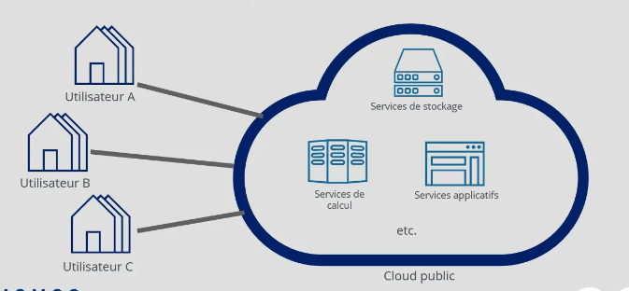
Cloud public

Slide 5

Cloud prive
Un cloud privé est dédié à une seule organisation et n'est pas partagé avec d'autres utilisateurs. Il est idéal pour les données sensibles et les secteurs réglementés, car il offre un contrôle de sécurité renforcé.
Les cas d'utilisation typiques incluent les systèmes bancaires centraux, les plateformes de dossiers médicaux, les bases de données gouvernementales et les applications d'entreprise critiques exigeant une conformité stricte.

Slide 6
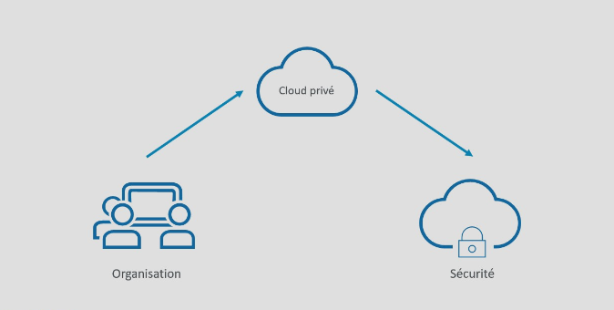
Cloud prive

Slide 7
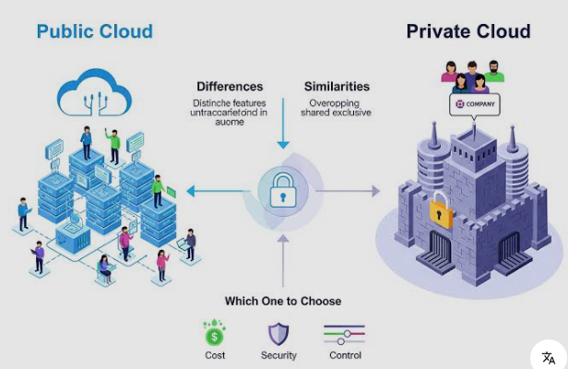

Slide 8
Caractéristiques communs
Virtualisation : Les deux modèles utilisent la virtualisation pour exécuter efficacement plusieurs charges de travail sur du matériel partagé tout en maintenant les applications isolées.
Libre-service à la demande : les utilisateurs peuvent provisionner des ressources informatiques et réseau de manière proactive, sans attendre le support informatique.
Accessibilité réseau : Les ressources sont accessibles à distance via des connexions sécurisées depuis différents appareils.
Mise en commun des ressources : les ressources cloud sont allouées dynamiquement. Cela permet aux organisations d’optimiser leur utilisation et de gérer les charges de travail de manière transparente.
Suivi de l'utilisation : Les deux modèles surveillent et rendent compte de l'utilisation des ressources, prenant en charge la facturation à l'utilisation.
Agilité et évolutivité : les clouds publics et privés offrent une gestion centralisée et une allocation automatisée des ressources, permettant ainsi de répondre aux besoins métiers en constante évolution.

Slide 9
Aspect | cloud public | cloud privé
Modèle de responsabilité | Partagé : le fournisseur sécurise l'infrastructure, le client sécurise les données et les applications | Entièrement gérée par l'organisation
Isolement | Environnement mutualisé, risque accru en cas de mauvaise configuration | Ressources dédiées, isolement renforcé
Commandes personnalisées | Limité aux outils et cadres du fournisseur | Entièrement personnalisable selon les besoins de l'entreprise
Conformité | Des mesures supplémentaires peuvent être nécessaires en cas de réglementation stricte. | Il est plus facile de respecter la souveraineté et la conformité des données.
Opérations de sécurité | Le fournisseur gère la sécurité physique, et l'organisation gère la configuration du cloud et les données. | L'organisation gère toutes les opérations de sécurité

Slide 10
les principaux risques de sécurité dans les clouds publics et privés
Les clouds publics et privés présentent leurs propres défis en matière de sécurité que les organisations doivent relever. Par exemple, dans les environnements de cloud public, le modèle partagé peut accroître l'exposition aux risques si les configurations sont incorrectes ou si les contrôles d'accès sont faibles.
Dans les environnements de cloud privé, les risques proviennent de problèmes internes. Par exemple, des erreurs de configuration et des contrôles d'accès insuffisants peuvent créer des vulnérabilités, même si l'infrastructure est isolée.

Slide 11
Avantages de la sécurité du cloud public
Protection de l'infrastructure
Contrôles au niveau de la plateforme
Mises à jour automatisées
Services de sécurité évolutifs
Efficacité opérationnelle

Slide 12
Avantages de la sécurité du cloud privé
Infrastructure dédiée
Un contrôle accru
Contrôles d'accès personnalisés
Alignement en matière de conformité
Isolation renforcée

Slide 13
Comparaison Technique et Fonctionnelle
Critère | Cloud Public | Cloud Privé
Conformité | Peut poser des défis (RGPD, HIPAA) | Idéal pour les secteurs réglementés
Coûts | Modèle "pay-as-you-go", pas de CAPEX | Investissement initial important (CAPEX)
Flexibilité | Scalabilité instantanée | Personnalisation poussée
Infrastructure | Partagée, gérée par un tiers | Dédiée, gérée en interne
Sécurité | Dépend du fournisseur | Contrôle total par l’entreprise

Slide 14
Conclusions
Le choix entre Cloud public et Cloud privé se résume à un arbitrage entre flexibilité et contrôle.
Optez pour le Cloud public si vous recherchez scalabilité, rapidité de déploiement et coûts maîtrisés. Idéal pour les startups, les projets agiles ou les charges de travail non sensibles (ex : développement, applications web).
Préférez le Cloud privé si vos priorités sont sécurité, conformité et souveraineté des données. Essentiel pour les secteurs réglementés (banque, santé) ou les données critiques.
Votre décision doit aligner infrastructure et stratégie métier : innovation et agilité pour le public, contrôle et confidentialité pour le privé

Slide 15
References
https://www.crowdstrike.com/fr-fr/cybersecurity-101/cloud-security/public-cloud-vs-private-cloud/
https://www.fortinet.com/tw/resources/cyberglossary/public-vs-private-cloud

